Slide 1

NOME DA OBRA
ENDEREÇO DA OBRA
RELATÓRIO FOTOGRÁFICO – MÊS/ANO

Slide 2
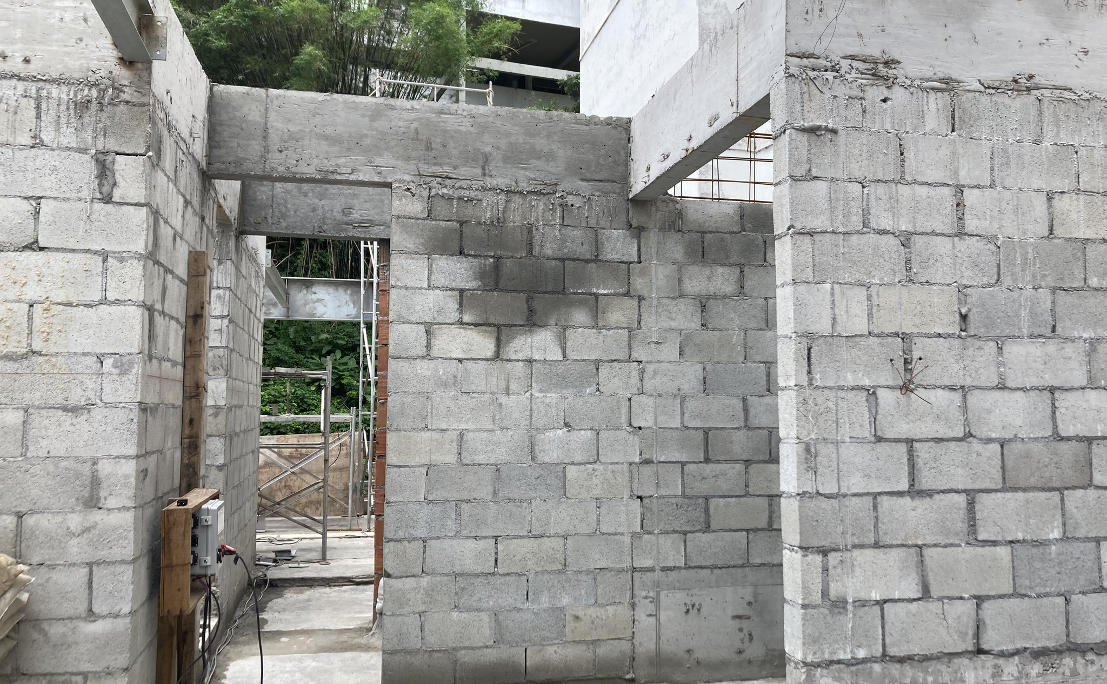
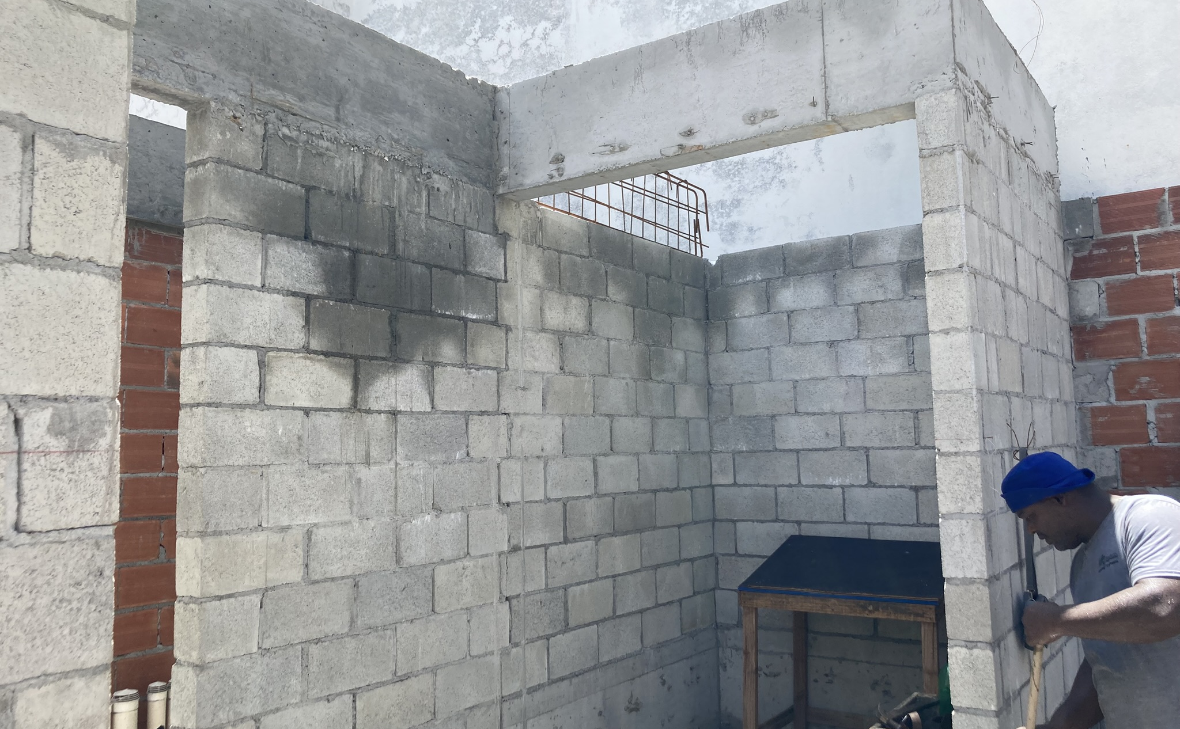
LEGENDA 1 – descrição técnica da foto
LEGENDA 2 – descrição técnica da foto

